Slide 1


TNXH 2
Chủ đề 2: Trường học
Ấn để đến trang sách
Bài 6
Giữ vệ sinh trường học
( Tiết 1)

Slide 2


Slide 3






Cả lớp cùng nghe và hát theo bài hát: Không xả rác

Slide 4


Slide 5

1. Xác định những việc nên làm và không nên làm để giữ vệ sinh khi tham gia các hoạt động ở trường
HOẠT ĐỘNG CẶP ĐÔI
Nêu những việc nên và không nên làm để giữ vệ sinh
khi tham gia các hoạt động ở trường trong mỗi hình

Slide 6



Đến giờ câu cá rồi. Các cháu giúp ông nhé ^^
PLAY
Notes:
GV click vào PLAY

Slide 7
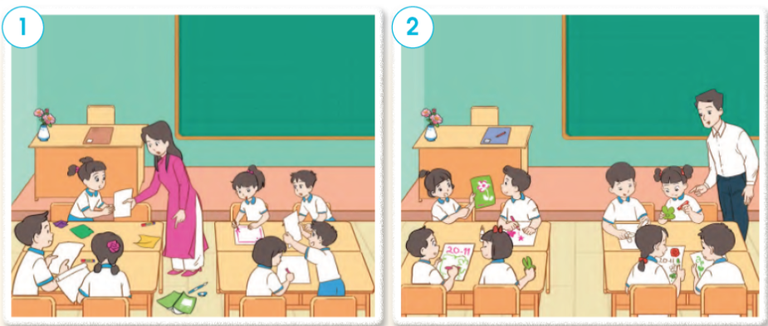
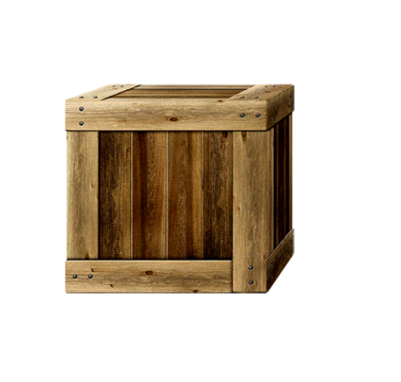




Quan sát hình và cho biết việc làm trong hình là NÊN LÀM hay KHÔNG NÊN LÀM?
A) Nên làm
B) Không nên làm
Sai mất rồi
B
A
Notes:
Hướng dẫn: GV click vào các hộp chọn đáp án tương ứng.

Slide 8
Quan sát hình và cho biết việc làm trong hình là NÊN LÀM hay KHÔNG NÊN LÀM?
A) Nên làm
B) Không nên làm
Sai mất rồi
A
B
Notes:
Hướng dẫn: GV click vào các hộp chọn đáp án tương ứng.

Slide 9
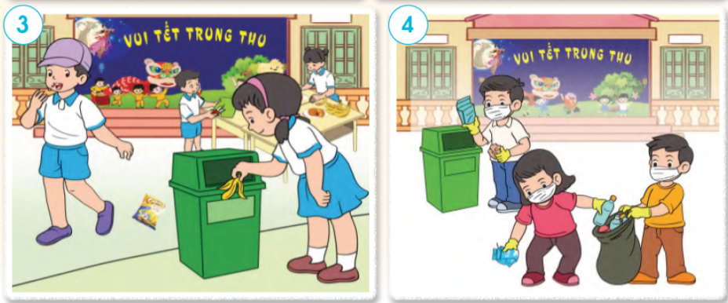
Quan sát hình và cho biết việc làm trong hình là NÊN LÀM hay KHÔNG NÊN LÀM?
Bạn nữ bỏ rác vào thùng rác (NÊN)
-Bạn nam vứt rác ra sân trường (KHÔNG NÊN)
A
Notes:
Hướng dẫn: GV click vào các hộp chọn đáp án tương ứng.

Slide 10
Quan sát hình và cho biết việc làm trong hình là NÊN LÀM hay KHÔNG NÊN LÀM?
A) Nên làm
B) Không nên làm
Sai mất rồi
A
B
Notes:
Hướng dẫn: GV click vào các hộp chọn đáp án tương ứng.

Slide 11
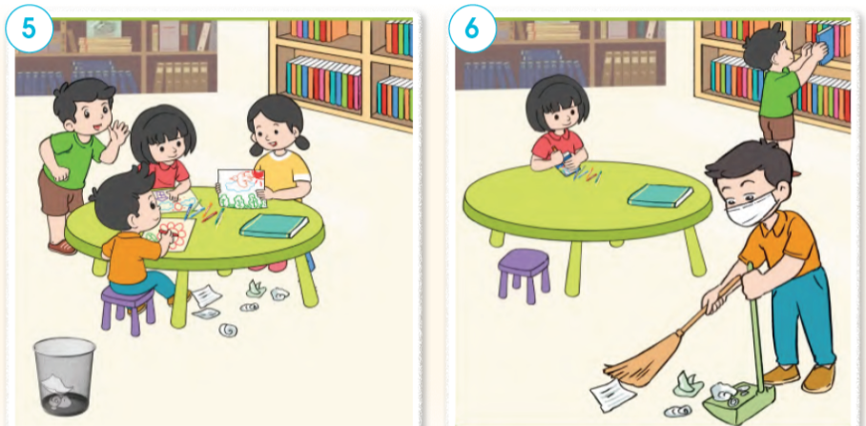
Quan sát hình và cho biết việc làm trong hình là NÊN LÀM hay KHÔNG NÊN LÀM?
A) Nên làm
B) Không nên làm
Sai mất rồi
B
A
Notes:
Hướng dẫn: GV click vào các hộp chọn đáp án tương ứng.

Slide 12
Quan sát hình và cho biết việc làm trong hình là NÊN LÀM hay KHÔNG NÊN LÀM?
A) Nên làm
B) Không nên làm
Sai mất rồi
A
B
Notes:
Hướng dẫn: GV click vào các hộp chọn đáp án tương ứng.

Slide 13


Hãy kể những việc làm khác để giữ vệ sinh khi tham gia các hoạt động ở trường.
1
Không vẽ bậy lên bàn ghế.
2
Vào thư viện đọc sách phải trả sách đúng chỗ
3
Lau bảng sạch đẹp khi bắt đầu tiết học.
4
Dọn vệ sinh lớp học thường xuyên.
5
Lau dọn cửa phòng học

Slide 14


Slide 15


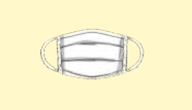


1. Thực hành làm vệ sinh trường học
1. Nêu những dụng cụ cần thiết khi tham gia thu gom rác ở trường.
2. Giải thích tại sao lại cần phải sử dụng những dụng cụ đó.
HOẠT
ĐỘNG
NHÓM

Slide 16
KẾT LUẬN
Những dụng cụ cần thiết khi tham gia thu gom rác ở trường: khẩu trang, găng tay, túi đựng rác.
Khẩu trang để tránh hít phải bụi bẩn, bảo vệ sức khỏe; găng tay tránh tay bị bẩn trong quá trình thu gom rác; túi đựng rác để thu gom rác vào một chỗ chờ xử lí.

Slide 17
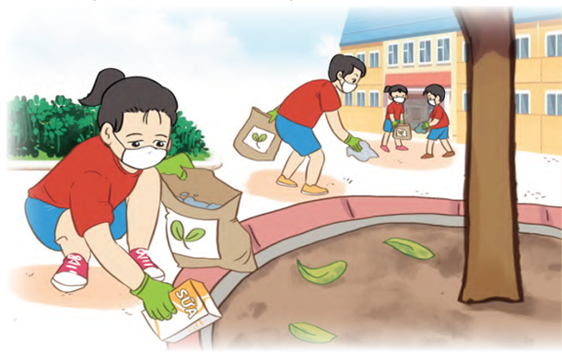
THỰC HÀNH VỆ SINH TRƯỜNG LỚP
Các nhóm thực hiện việc thu gom rác ở một số khu vực phù hợp trong sân trường.

Slide 18




HƯỚNG DẪN VỀ NHÀ
Ôn tập kiến thức đã học trong tiết
Chuẩn bị cho tiết tiếp theo
Bài 6: Giữ vệ sinh trường học (Tiết 2)

Slide 19


Slide 20



Để kết nối cộng đồng giáo viên và nhận thêm nhiều tài liệu giảng dạy,
mời quý thầy cô tham gia Group Facebook
theo đường link:
Hoc10 – Đồng hành cùng giáo viên tiểu học
Hoặc truy cập qua QR code

